Slide 1
Открытый IV дистанционный конкурс
«Моя презентация»
Направление: «интеллектуальное воспитание»
Интерактивная игра
для юных спортсменов
Презентацию подготовил:
Ганзюк Евгений Иванович
инструктор по физической культуре
МБДОУ «ЦРРДС» г.Усинска
2017 год

Slide 2
Возрастная категория: дети среднего и старшего дошкольного
возрастов
Презентация заинтересует: инструкторов по физической культуре в ДОУ, воспитателей, родителей
Рекомендации по работе с презентацией:
после открытия презентации настроить демонстрацию презентации (клавиши «Показ слайдов», «С начала») ;
переход на следующий слайд происходит «По щелчку» (клавиша Enter) или с помощью кнопки ;
слайд № 3 – содержание, при помощи гиперактивных ссылок или кнопки осуществляется переход к играм;
слайды № 4 - 16 – задания, которые выполняет ребёнок;
кнопкой – осуществляется переход на следующее задание;
кнопкой – осуществляется переход на слад № 3 – содержание;
кнопкой – переход на последний показанный слайд.

Slide 3
Интерактивная игра
для юных спортсменов
Узнай о спортсменах больше
Узнай спортсмена по силуэту
Узнай, какой спортивный инвентарь необходим спортсменам

Slide 4
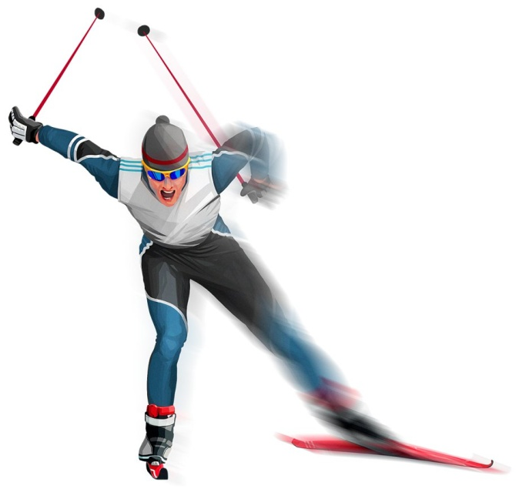
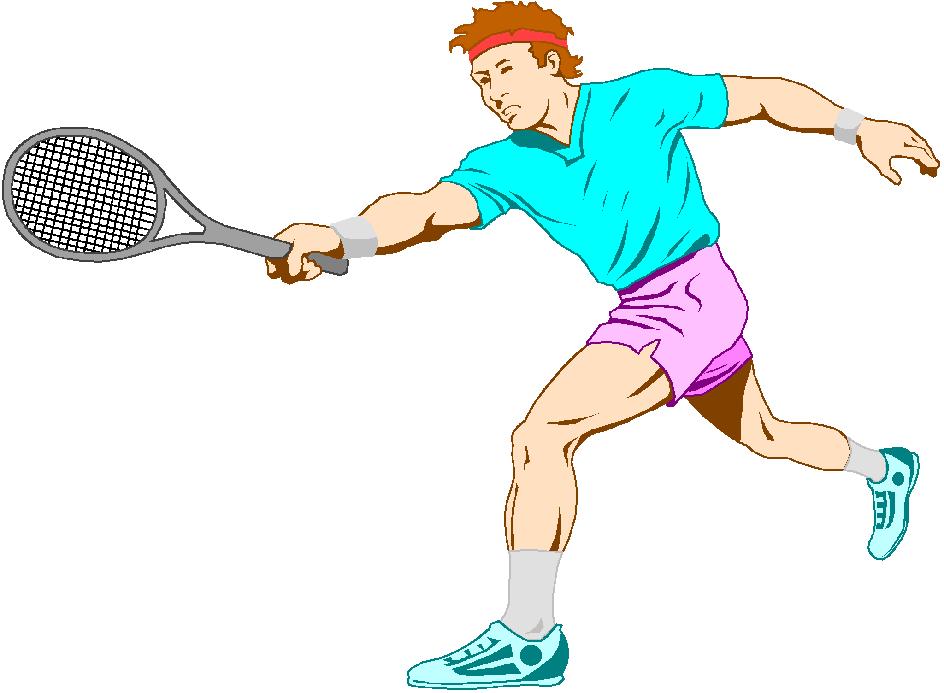
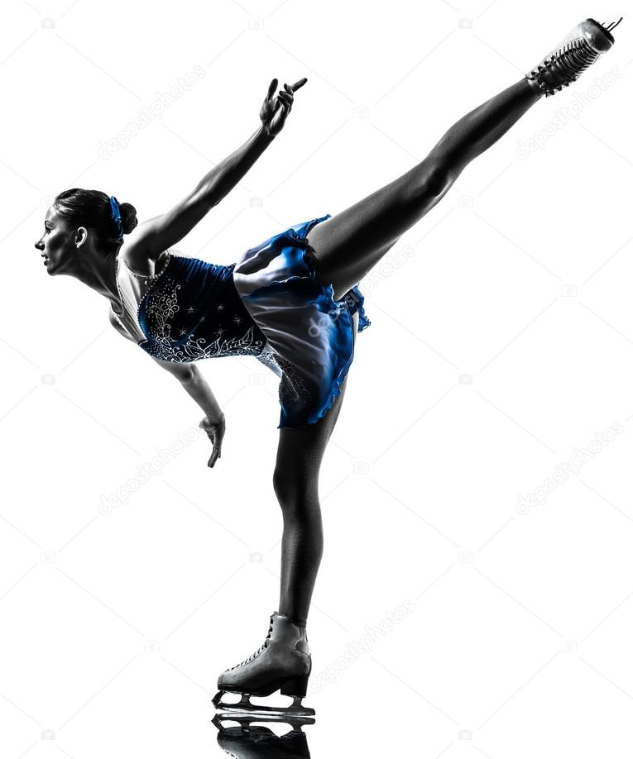
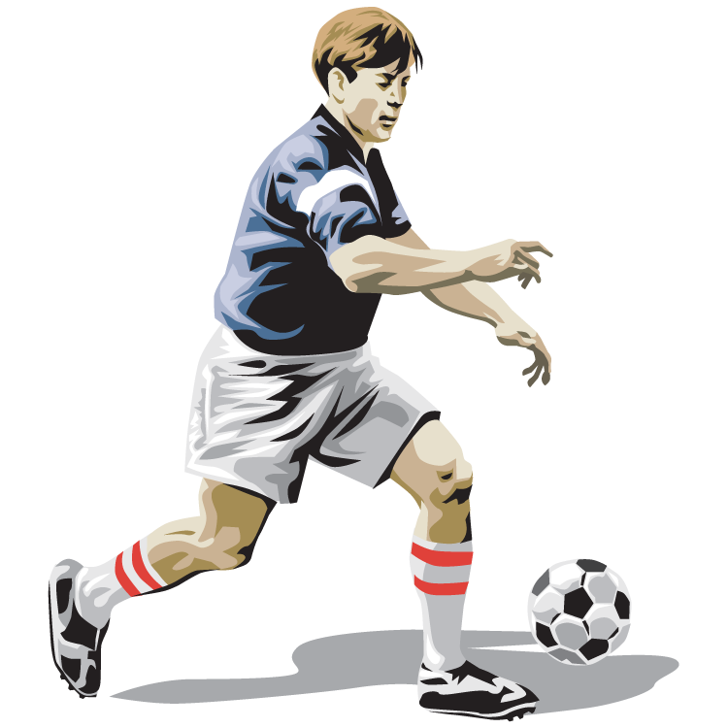
Кликни по изображению спортсмена, и ты узнаешь кто это!

Slide 5
Найди штангиста и кликни по изображению!

Slide 6
Найди лыжника и кликни по изображению!

Slide 7
Найди футболиста и кликни по изображению!

Slide 8
Найди хоккеиста и кликни по изображению!

Slide 9
Найди теннисиста и кликни по изображению!

Slide 10
Найди фигуристку и кликни по изображению!

Slide 11
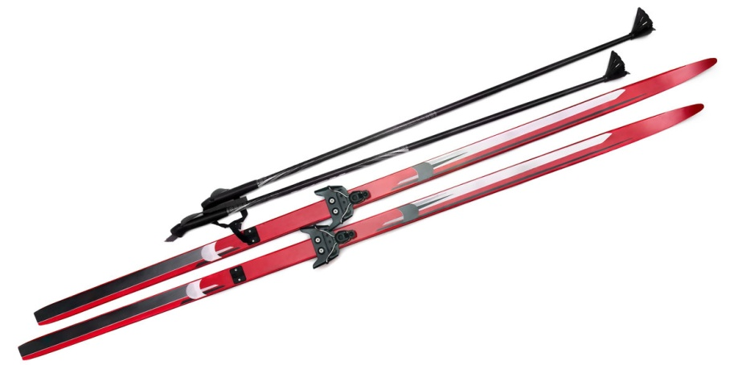
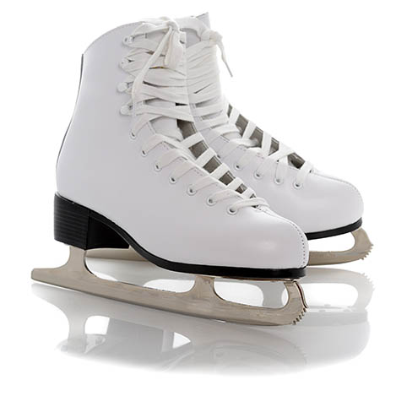
Найди предметы, которые нужны фигуристке и кликни по изображению!

Slide 12
Найди предметы, которые нужны штангисту и кликни по изображению!

Slide 13
Найди предметы, которые нужны футболисту и кликни по изображению!

Slide 14
Найди предметы, которые нужны хоккеисту и кликни по изображению!

Slide 15
Найди предметы, которые нужны теннисисту и кликни по изображению!

Slide 16
Найди предметы, которые нужны лыжнику и кликни по изображению!

Slide 17
Молодец!
Желаем успехов в спорте!

Slide 18
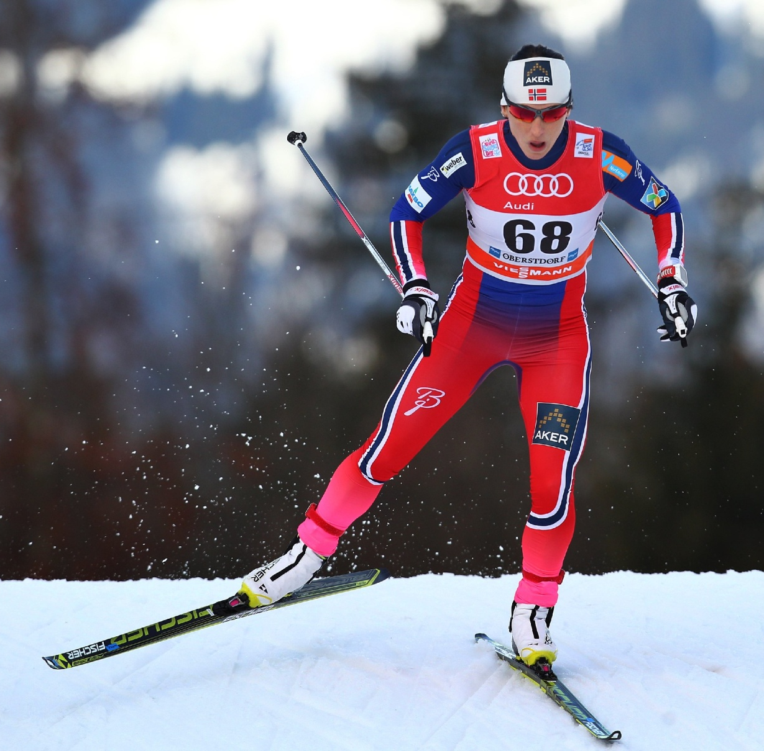
Спортсмены Республики Коми

Slide 19
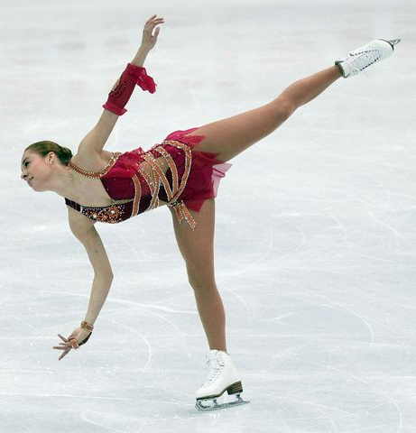
Спортсмены Республики Коми

Slide 20
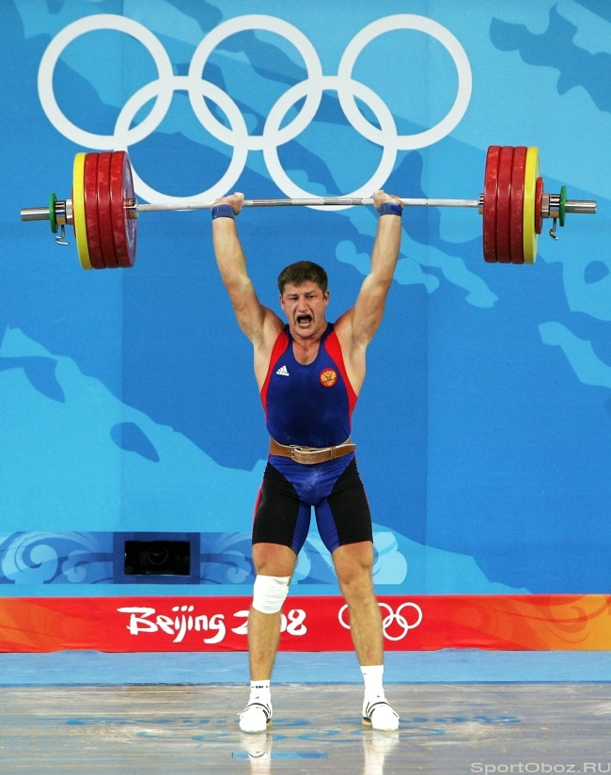
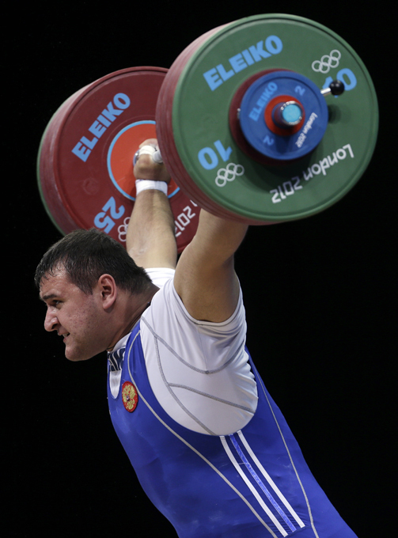
Спортсмены Республики Коми

Slide 21
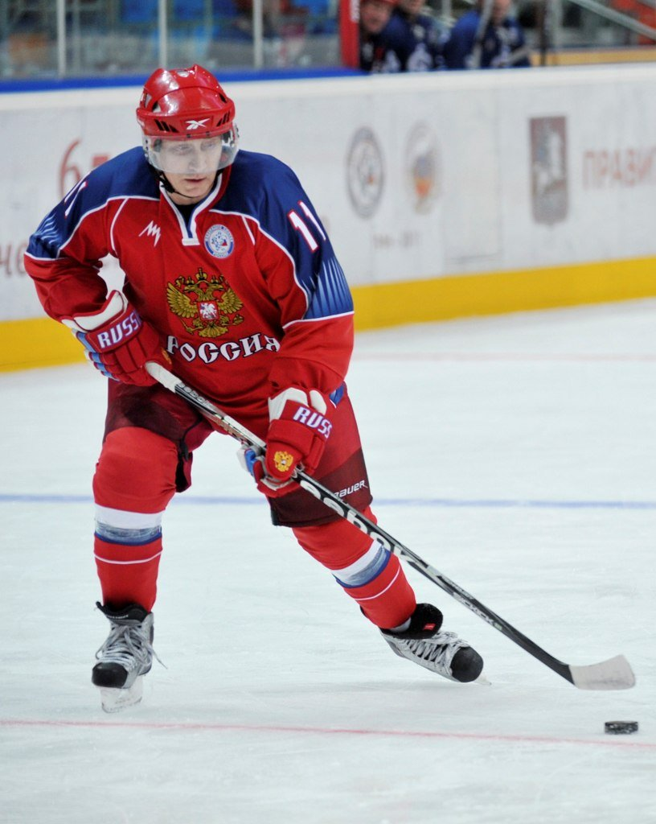
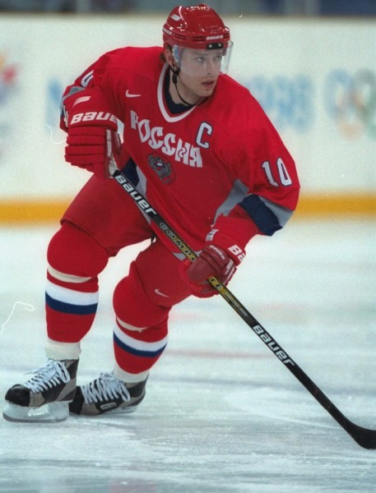
Спортсмены Республики Коми

Slide 22
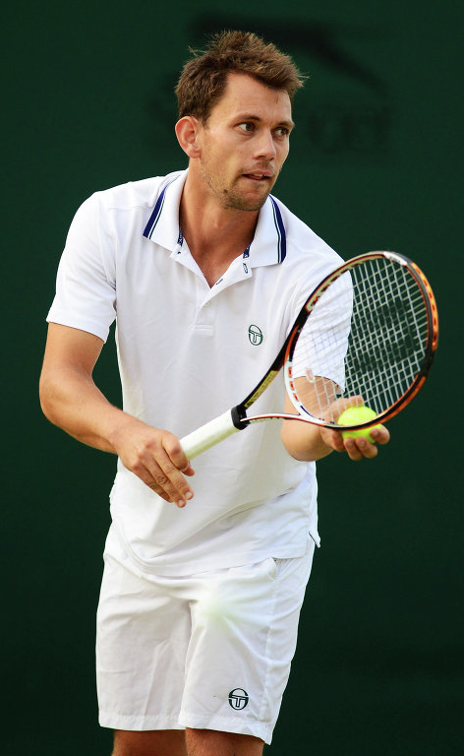
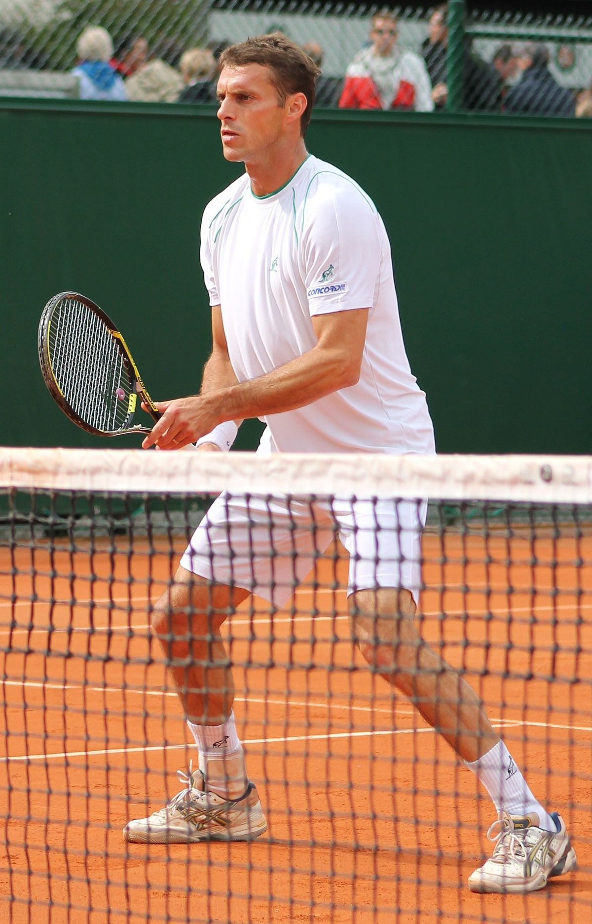
Спортсмены Республики Коми

Slide 23
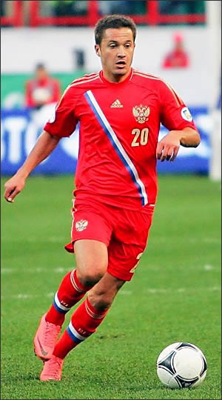
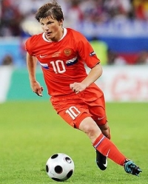
Спортсмены Республики Коми

Slide 24
Использованные источники
Шаблон http://pedsovet.su/load/399-1-0-45819
Лыжник http://lublino.mos.ru/1kbNPYb9Gss.jpg
Футболист http://nakleifon.ru/foto/1225/3.png
Хоккеист http://img12.nnm.me/9/7/f/9/8/ca1686174cb203c2b0c8ec19b02.jpg
Штангист http://pre04.deviantart.net/fd85/th/pre/i/2015/107/2/f/weightlifter_lifting_barbell_retro_by_apatrimonio-d7lv3lv.jpg
Фигуристка https://st.depositphotos.com/1424188/3074/i/950/depositphotos_30741733-stock-photo-woman-ice-skater-skating-silhouette.jpg
Силуэт фигуристки http://www.publicdomainpictures.net/pictures/60000/velka/ice-skater-skating-woman.jpg
Силуэт лыжника http://i2.wp.com/leveton.su/wp-content/uploads/2014/01/leveton-lignja.jpg
Силуэт теннисиста http://ozon-st.cdn.ngenix.net/multimedia/audio_cd_covers/1014353793.jpg
Силуэт хоккеиста https://mormonsoprano.files.wordpress.com/2011/04/hockey-player.jpg
Силует футболиста http://www.clipartsuggest.com/images/246/girl-soccer-player-silhouette-clipart-panda-free-clipart-images-AYzi3j-clipart.jpg
Силует штангиста http://www.clipartbest.com/cliparts/yck/e4a/ycke4agcE.jpeg

Slide 25
Использованные источники
Силуэт футболиста http://www.clipartsuggest.com/images/246/girl-soccer-player-silhouette-clipart-panda-free-clipart-images-AYzi3j-clipart.jpg
Силуэт штангиста http://www.clipartbest.com/cliparts/yck/e4a/ycke4agcE.jpeg
Теннисные ракетки http://www.clipartbest.com/cliparts/dc7/6jL/dc76jLadi.png
Коньки https://allpolus.com/uploads/posts/2013-11/1383993478_ezp0cfedtzga4kb.jpeg
Шлем, клюшка https://yandex.ru/images/search?text=клюшка%20шлем%20шайба%20на%20прозрачном%20фоне%20рисунок&img_url=https%3A%2F%2Fpsychometricsmbtiblog.files.wordpress.com%2F2015%2F04%2Fhockey-155989_1280-1-2.png&pos=0&rpt=simage
Лыжи http://lifestylepubs.wordpress.s3-us-west-2.amazonaws.com/app/uploads/prod/2016/01/ING_33824_00224.jpg
Мяч http://fotos.fastimagess.ru/img-q5y5x5n4g4041406a4j4f4q52406p4c4m404n4u4/png/clipart19.png
Штанга http://i3.768906.ru/1/5290/52896331/afacdb/shtanga-nabornaya-150-sm-ves-ot-11-kg-do-101-kg.jpg
Кнопка Кликни https://cdn.vectorstock.com/i/thumb-large/57/49/3005749.jpg

Slide 26
Использованные источники
Кнопка Дом https://rumahdijual.biz.id/assets/images/logo/blue-home-page-icon-png-16.png
Кнопка Далее https://happyfamily-nsp.com/wp-content/uploads/2017/04/back-24838_640.png
Кнопка Возврат http://s.lpmtr.ru/files/e/2/9/e29ea3db1328f292c8d1f3ffa3990ea5.gif
Лыжник фото http://cdn.tvc.ru/pictures/o/147/588.jpg
http://www.flgr.ru/files/images/flgr_ru%2017_02_2015%2014-29-51.JPG
Штангист фото http://www.sportoboz.ru/uploads/posts/foto/oi2008/60_5.jpg
https://img.pravda.ru/image/photo/1/0/2/189102.jpeg
Фигуристка фото http://f9.pmo.ee/EArNf3uIFyiyuLlnPPCRiLUuWRM=/640x480/smart/nginx/o/2012/03/29/1031482t1h25cf.jpg
http://mtdata.ru/u2/photo616B/20106399561-0/original.jpg
Теннисист фото http://cdn1.img.rsport.ru/images/80991/98/809919895.jpg
https://upload.wikimedia.org/wikipedia/commons/thumb/3/3d/Cermak_RG13_%288%29_%289374308711%29.jpg/1200px-Cermak_RG13_%288%29_%289374308711%29.jpg
Хоккеист фото http://mtdata.ru/u24/photo0722/20014621234-0/original.jpg

Slide 27
Использованные источники
Хоккеист фото http://mtdata.ru/u24/photo0722/20014621234-0/original.jpg
https://vistanews.ru/uploads/posts/2015-07/medium/1438251925_21.jpg
Футболист фото http://www.rusteam.permian.ru/players/photos/fayzulin_vik/fayzulin_vik_03.jpg
https://www.noava.ru/images/10904.jpg
Медали http://teaps.s3.amazonaws.com/images/medali_olimpiadi_samie_visokie_sportivnie_nagradi.png
Дети спортсмены https://ellenrnorman.files.wordpress.com/2015/09/shutterstock_sports-cartoon-kids-2.jpg

